Slide 1


Aspectos Financeiros – Apresentação Preparada para
Assembleia Optibra - 11 de Janeiro de 2024

Slide 2

Aspectos Financeiros – ANO DE 2023
Contabilidade – Fechamentos mensais;
Contabilidade – Foram realizados ajustes para aderência aos princípios contábeis;
Melhoria de relatórios gerenciais (especialmente APP);
Gerenciamento fluxo de caixa;
Gerenciamento de custos finais campeonatos IODA.

Slide 3
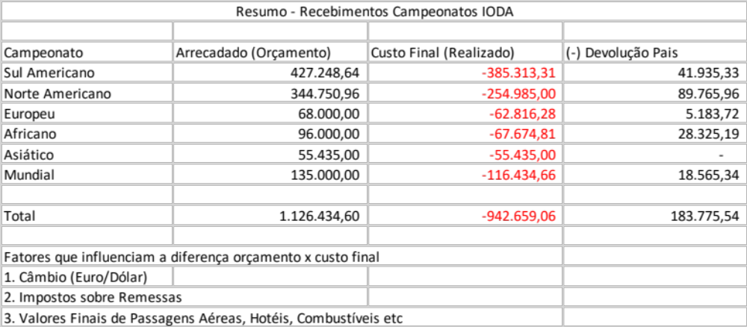
Orçamento – Campeonatos Internacionais
ano de 2023
3

Slide 4
Aspectos Financeiros – Demonstrações Financeiras
* Saldo em Conta Corrente:
=> (31.12.2023): R$ 512 K
=> (31.12.2022): R$ 507 K
Demonstrações Financeiras emitidas e assinadas em 05 de Janeiro;
Ativos consistem basicamente no caixa da Associação e no APP;
Passivo mais relevante são antecipações de anuidades de 2024 (serão reconhecidas como receita de 2024);
Receitas de anuidades reconhecidas pelo princípio de competência (ajuste de procedimentos que impactaram nosso resultado contábil);
Melhorias nos processos contábeis.
4

Slide 5
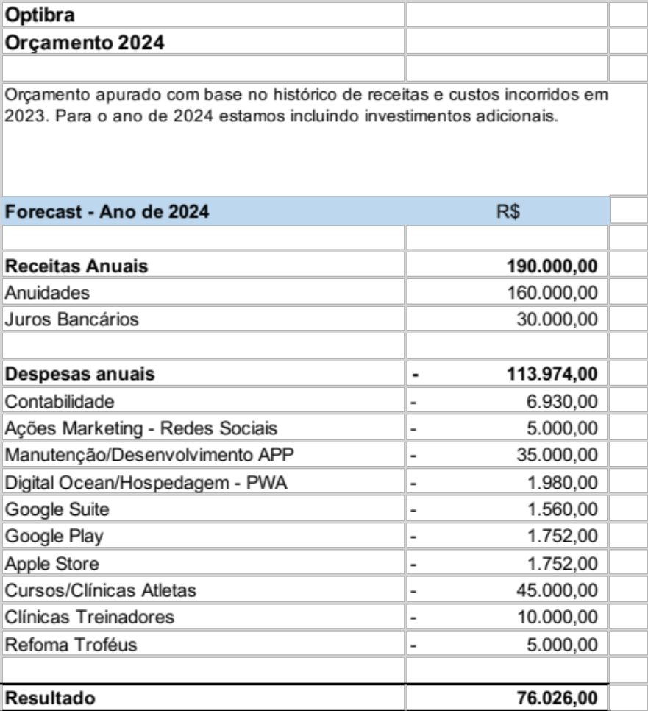
Aspectos Financeiros – Orçamento 2024

Slide 6
Estimativa de Antecipações para os Campeonatos Internacionais – 2024
Base 2023 - 1st and 2nd Entries - (R$ 405k)
European (Jun 29 – Jul 06)
NOAM (Jul 13 – Jul 20)
SULAM (Aug 31 – Sep 07)
African (Sep 14 – Sep 21)
Asian & Oceanian (Nov 5 – Nov12)
World (Dec 05 – Dec 15)
Nossos times serão definidos somente em Maio, logo antecipações serão realizadas pela Optibra
Total Estimado: (R$ 300k)
6

Slide 7
Aspectos Financeiros – Anuidades 2024
=> Proposta de aumento do valor da Anuidade
Valor anuidade (Atual): R$ 400,00
Proposta - Anuidades 2025: R$ 450,00
Obs.: Nossa anuidade não é reajustada há 5 anos. Neste período tivemos uma inflação de 35%.

Slide 8

Aspectos Financeiros - Dúvidas
8

